Slide 1
安全协议形式化分析与实践
主讲人：冯皓楠
学院：网络空间安全学院

Slide 2




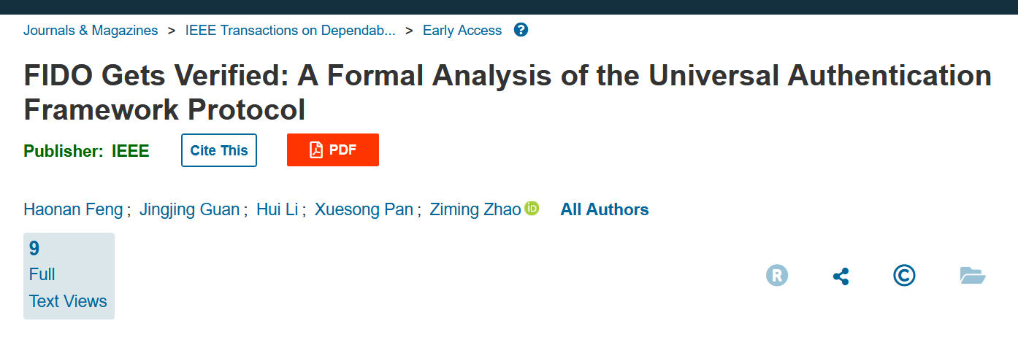
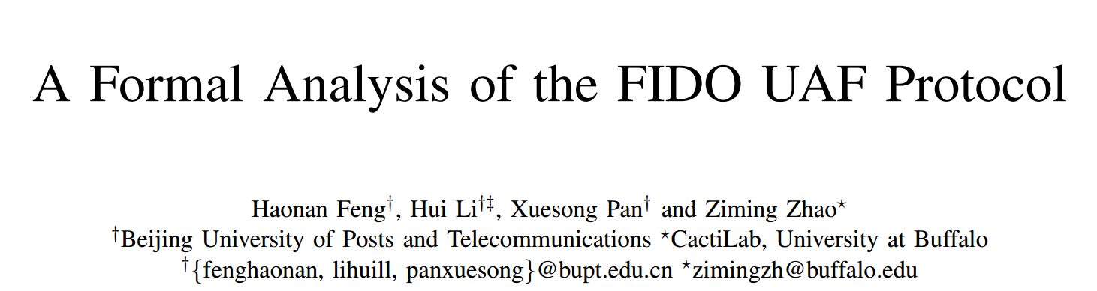
讲座内容
安全协议分析概述
协议形式化分析流程
ProVerif工具实践分析
NDSS/ TDSC论文介绍

Slide 3

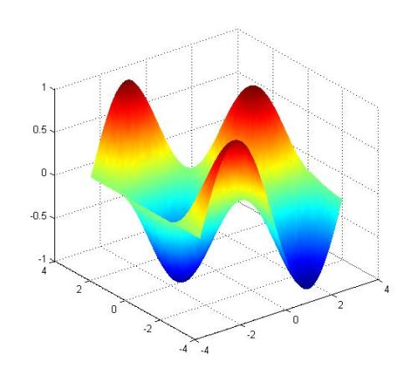
形式化方法
形式化方法是将概念或方法，经过高度抽象后使用一定的数学模型进行表示。之后，通过程式化的推演和计算来研究该数学模型，进而揭示概念和方法内在规律的一种研究方法。

Slide 4
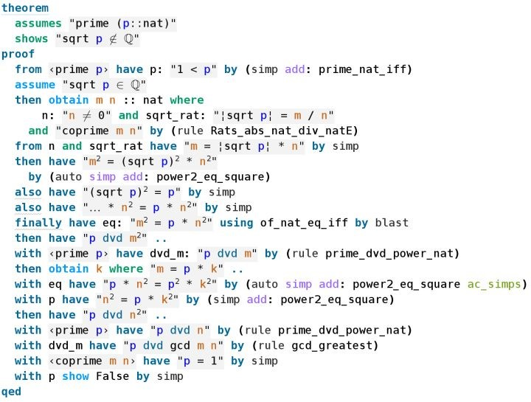

形式化方法起源—数学证明
Isabell构造的质数的平方根不是有理数的证明
Notes:
但是，由于数学定理的形式化证明因其过度的复杂性和晦涩的机器表达力，形式化方 法没有在数学领域广泛采用

Slide 5

计算机领域的形式化方法
硬件的形式化验证
软件的形式化验证

Slide 6
计算机领域的形式化方法
当年Intel的Pentium CPU浮点运算单元出错(FDIV Bug)，数以万计的CPU不得不回收和替换，给Intel造成了巨大损失(475M美元)。从那之后，Intel开始在其芯片设计中广泛采用形式化方法

Slide 7


安全协议领域的形式化方法
安全协议的形式化验证
（Formal Verification）
安全协议的形式化设计
（Formal Design）

Slide 8
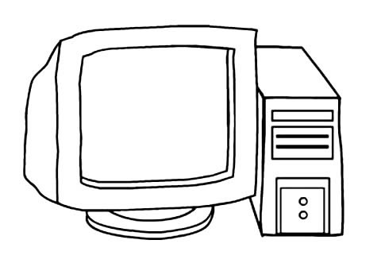

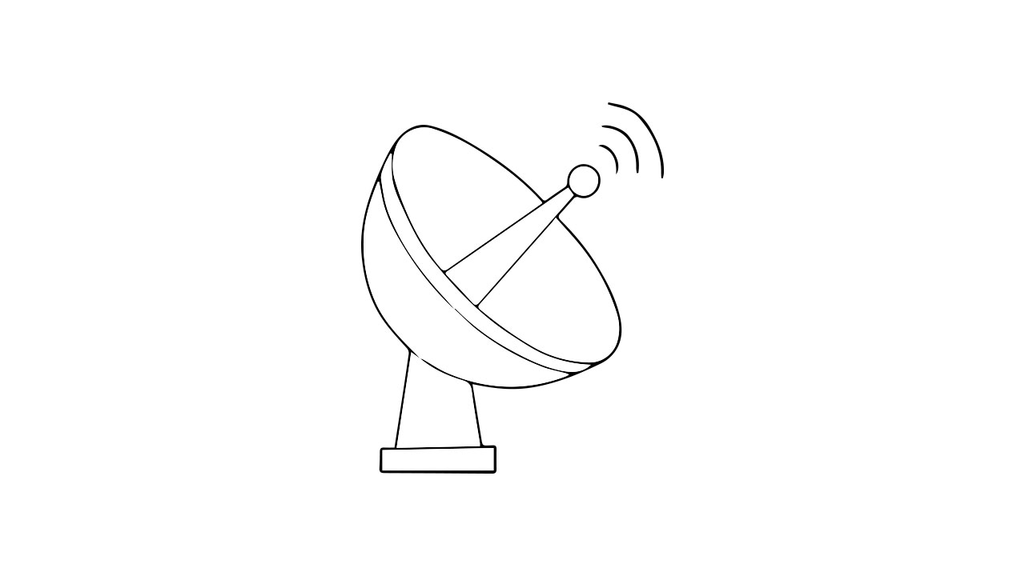
安全协议在通信系统中的重要作用
安全协议
安全协议
安全协议
Notes:
安全协议运用密码算法，来实现身份认证、密钥分配等目标，保证了信息系统之间通信的安全

Slide 9
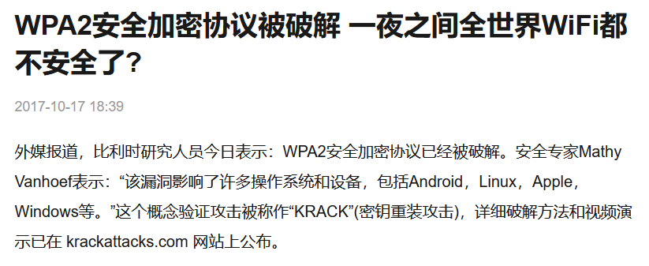
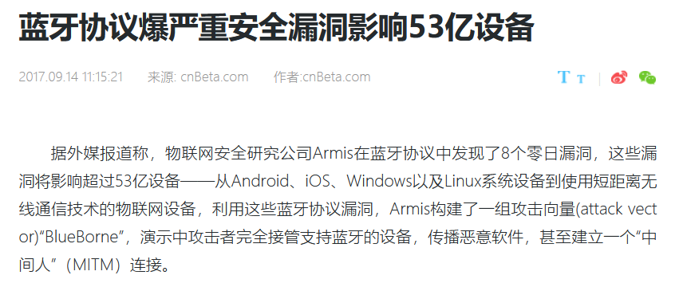
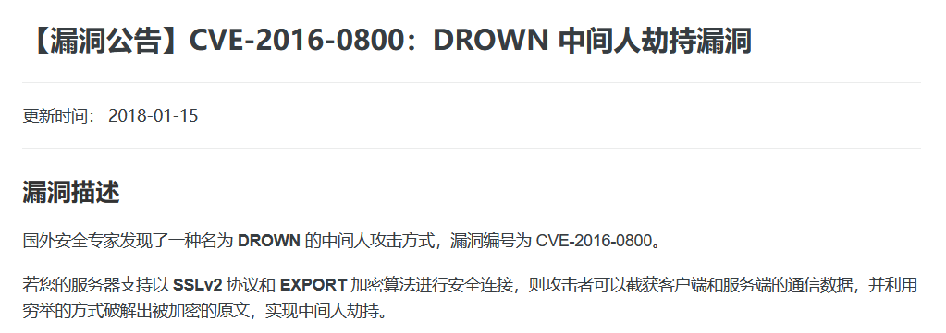
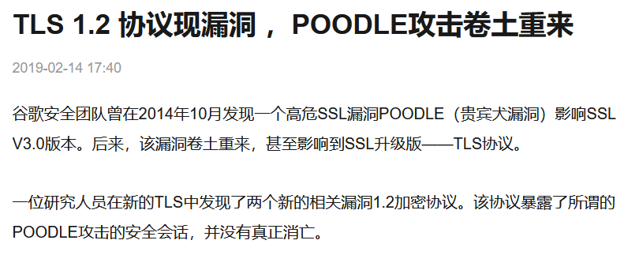
安全协议不一定安全
Notes:
然而，以保障安全为目的的安全协议自身，却不一定安全，常用的安全协议，例如TLS、wifi、蓝牙协议正接二连三地发现存在漏洞，导致了机密信息的泄露，造成了财产损失。

Slide 10
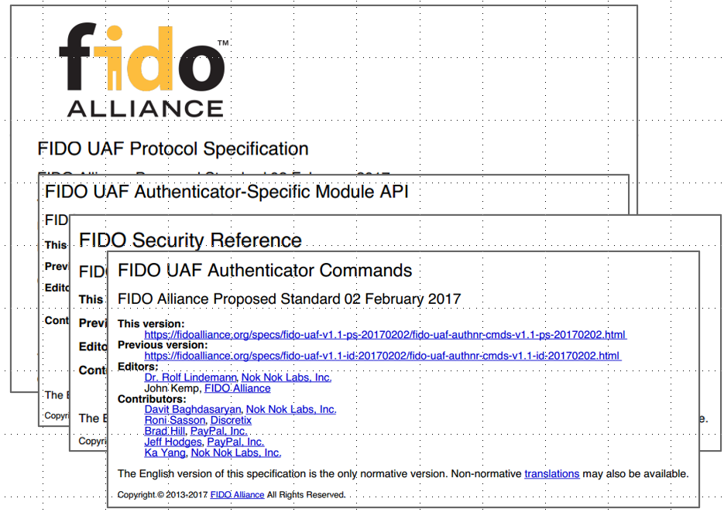


安全协议分析领域的局限
V1.3
V1.2
安全协议专家
例如标准化组织
协议标准
例如TLS 1.2标准
如何能发现所有的漏洞
未知的新漏洞
Notes:
虽然协议标准由相关领域的专家制定，但是攻击者总是能发现新的漏洞，协议只能在一次一次版本更新中填补漏洞。
然而，我们总是无法保证协议出现未知的新漏洞。
所以，如何能够发现所有的漏洞，并证明协议是安全的呢？

Slide 11
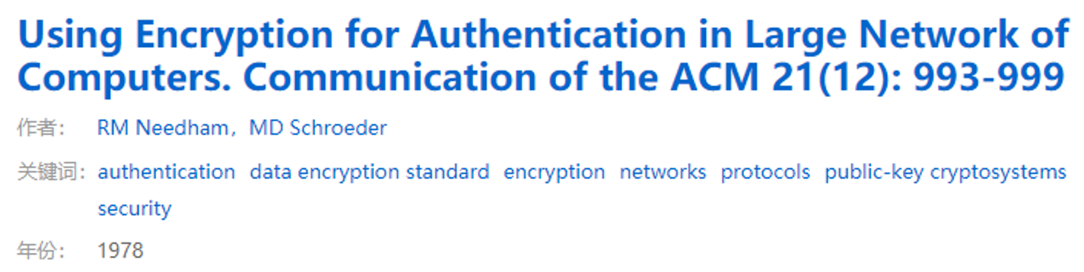
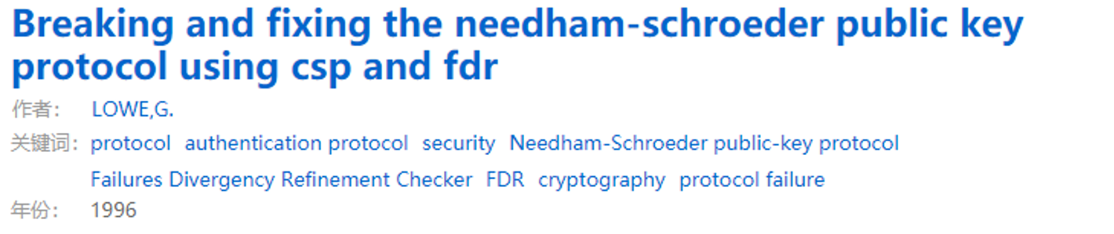
Needham-Schroeder协议的中间人攻击
1978年，Needham和Schroeder首次提出使用形式化分析方法对安全协议进行分析
1996年，Lowe等人通过形式化分析技术，首次发现了已经被连续使用17年并被认为是安全的Needham-Schroeder协议存在中间人攻击

Slide 12
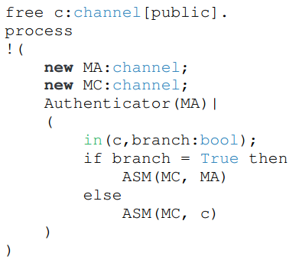


形式化分析技术
SATMC
Maude-NPA
数学（可证） + 计算机（便捷、高效、自动化）
Athena
AVISPA
技术原理
逻辑推理技术（BAN逻辑、GNY逻辑）
模型检测技术（状态空间遍历）
定理证明技术（归纳法、串空间模型、阶函数）
FDR
ProVerif
Isabelle
TA4SP
Scyther
Tamarin
形式化分析工具
协议标准文档
形式化模型
Notes:
形式化分析技术借助数学和计算机技术，解决了人工分析面临的难题。
计算机的参与让分析变得便捷、高效和可自动化。借助数学原理，能实现安全性的可证明。
现有的形式化分析技术主要有三种。
逻辑推理技术通过构建用户的信念或者知识，通过一系列推理公式导出新的信念或知识，来判断协议是否满足安全目标，如BAN逻辑等，提出的比较早。
模型检测技术通过状态空间遍历，通过状态空间搜索来看协议是否会进入一个不安全的状态，这种方法只能找漏洞，难以证明协议安全性。
定理证明技术将安全目标以定理形式描述，通过定理推导来证明协议是否满足安全属性。
根据这些技术，出现了各种各样的形式化分析工具。
本论文就使用了比较常用的ProVerif形式化分析工具。
形式化分析的方法，就是将协议的标准文档，翻译为形式化分析工具可以接受的形式化模型，将其导入到形式化分析工具中，工具就可以自动证明安全目标，或构建攻击路径。

Slide 13
形式化分析技术原理分类
协议的形式化描述
定理证明技术
逻辑推理技术
模型检测技术
安全证明
攻击方式

Slide 14
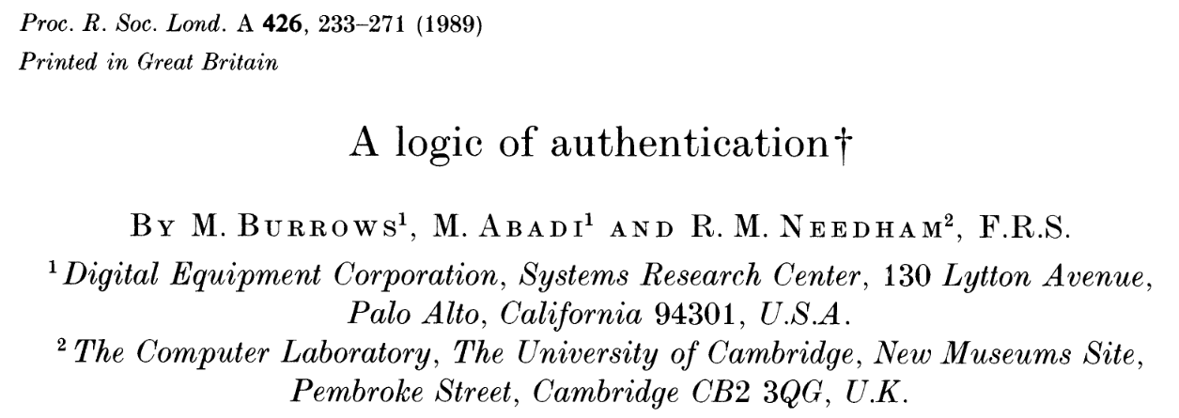
逻辑推理技术（模态逻辑技术）
逻辑推理技术是基于知识和信念推理的分析方法，通过逻辑学的基本原则，从系统初始状态以及接受和发送的消息出发，构建用户的信念或知识，并通过一系列的推理公式推导出新的信念和知识，最终判断协议是否满足安全目标。
最著名的是1989年Burrows，Abadi，Needham等人提出的BAN逻辑。

Slide 15
逻辑推理技术（模态逻辑技术）
基本思想：
在安全协议执行前，主体拥有的初始 信念 或 知识 。
安全协议的执行过程时主体之间传递信念或知识的过程。随着协议的逐步执行，主体可以通过设定好的推理规则不断从已知的信念或知识推导出新的信念或知识。
安全协议需要验证的安全属性也表示为主体的信念或知识，称为“目标信念或目标知识”。
验证安全协议是否满足所需的安全属性，就等价于安全协议执行完毕时，主体能否从初始信念或知识推导出目标信念或目标知识。所以模态逻辑验证是一个演绎推理的过程。

Slide 16
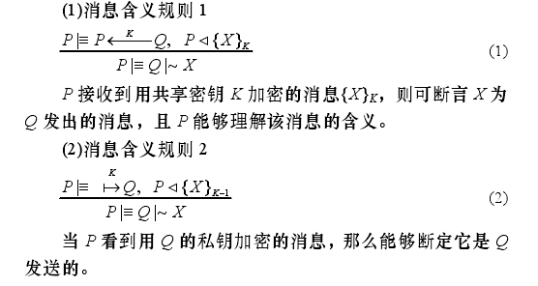
逻辑推理技术（模态逻辑技术）
BAN逻辑共有7类19条推理规则：

Slide 17
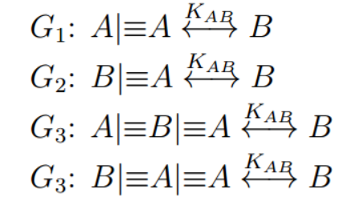
逻辑推理技术（模态逻辑技术）
BAN逻辑描述的目标（例如NS密钥建立协议）：

Slide 18
逻辑推理技术（模态逻辑技术）
BAN逻辑的缺点：
抽象级别较高
分析范围过窄
只能分析协议的认证性质
只能发现协议的缺陷
不能保证协议一定是安全的
所以，之后出现了很多类BAN逻辑，例如CNY、AT、VO、SVO、MB、Kailar等，此外，还有基于主体知识的CKT5认知逻辑，以及非单调逻辑等。

Slide 19
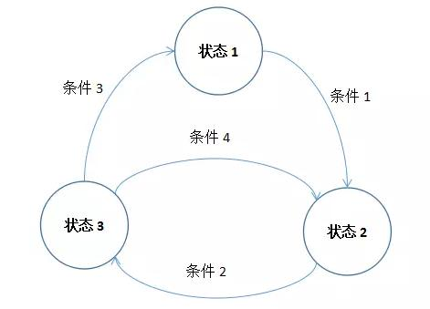
模型检测技术（状态检测方法）
利用有限状态机理论，通过状态空间搜索方法来检测协议安全性，协议的执行过程就是状态的迁移过程，协议验证就是遍历整个状态空间，检查是否能由初始的状态到达某个不安全状态或者可以引发某个不良行为的状态的过程。

Slide 20
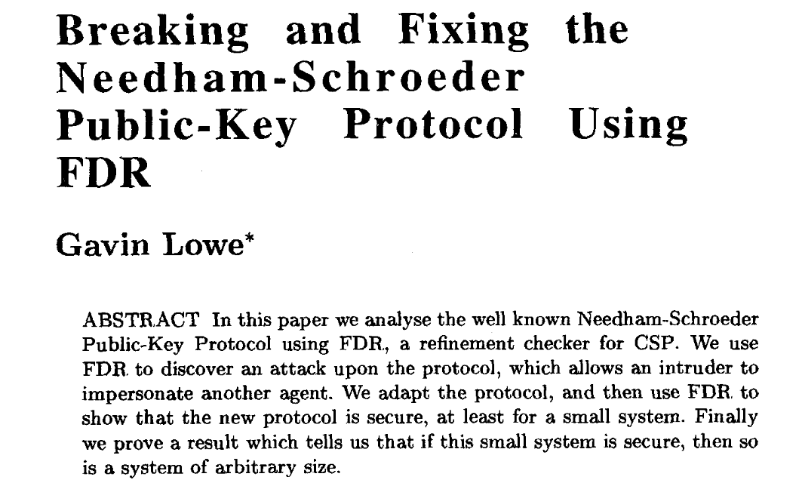
模型检测技术（状态检测方法）
利用有限状态机理论，通过状态空间搜索方法来检测协议安全性，协议的执行过程就是状态的迁移过程，协议验证就是遍历整个状态空间，检查是否能由初始的状态到达某个不安全状态或者可以引发某个不良行为的状态的过程。
著名的工具是FDR，在1996年发现了的NS协议攻击。

Slide 21
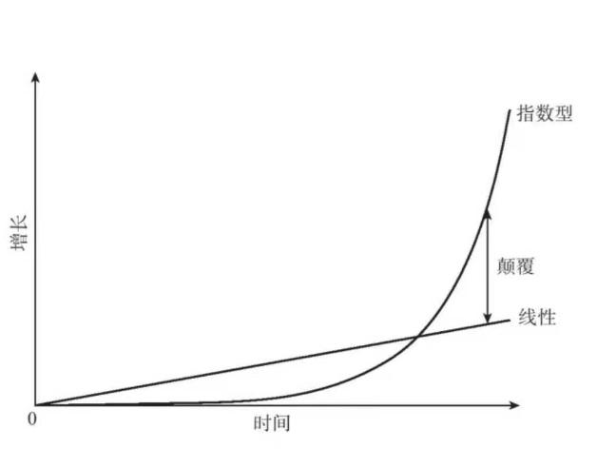
模型检测技术（状态检测方法）
优点：
自动化程度高
不需要用户参与（全自动分析）
自动生成攻击路径
缺点：
状态空间爆炸问题
在无限状态空间模型中，无法证明遍历每一个状态，所以无法证明协议是安全的

Slide 22
定理证明技术
将需要证明的安全目标以定理的形式进行描述并进行数学证明，例如Paulson归纳法、串空间（Strand-Space）、阶函数（Rank Functions）等。
优点：
可以证明协议是安全的
解决了状态空间爆炸的缺陷，可以分析无限会话数量，以及分析不受限的消息大小
缺点：
不关注协议的攻击
在无法证明时，无法确定协议是否存在漏洞
需要大量的人工干预来构造定理以及辅助证明（半自动分析）

Slide 23
形式化分析工具
Maude-NPA
AVISPA
SATMC
Isabelle
ProVerif
FDR
Athena
Tamarin
Scyther
TA4SP

Slide 24
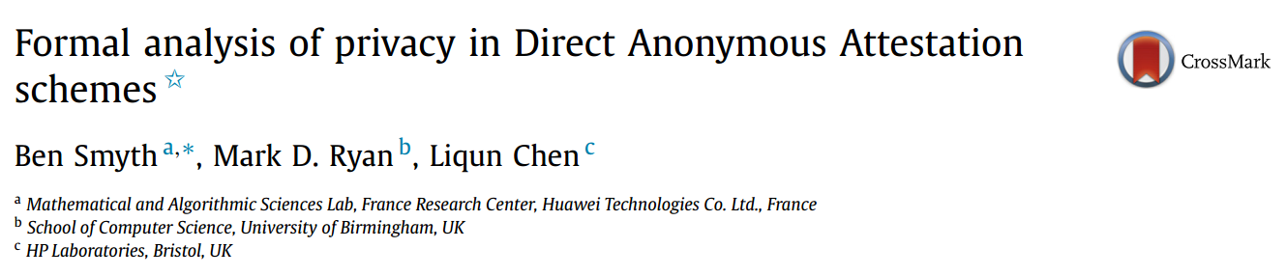
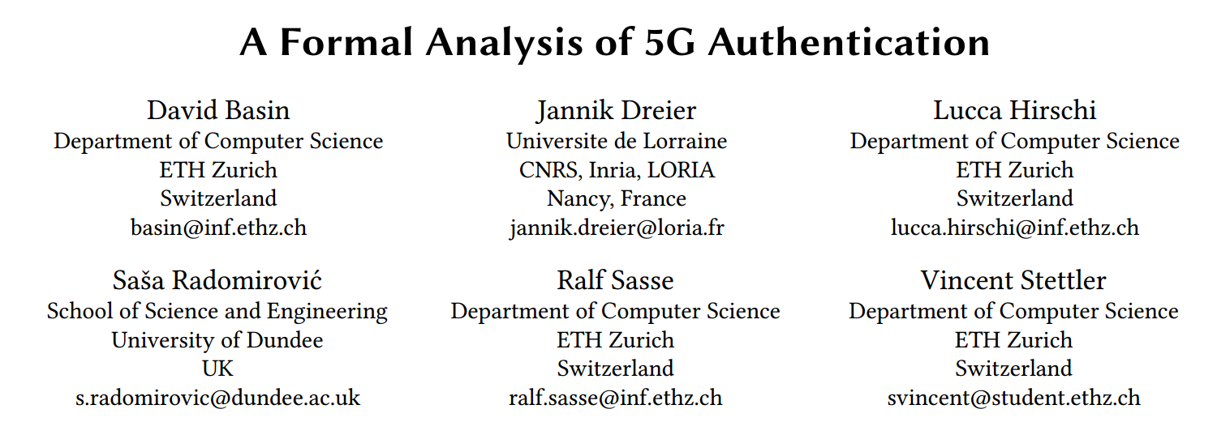
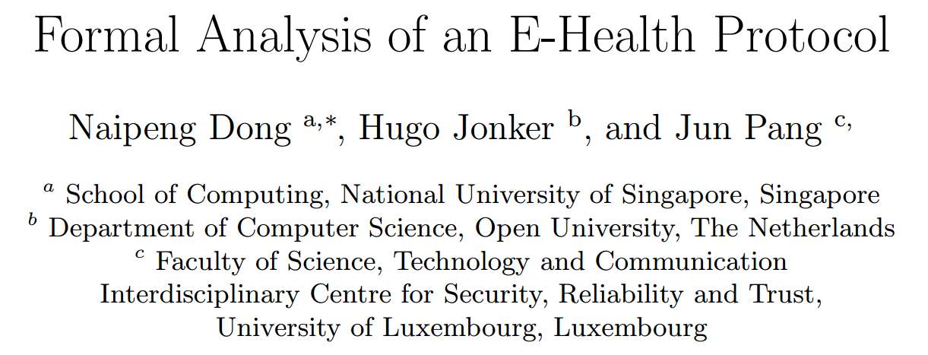
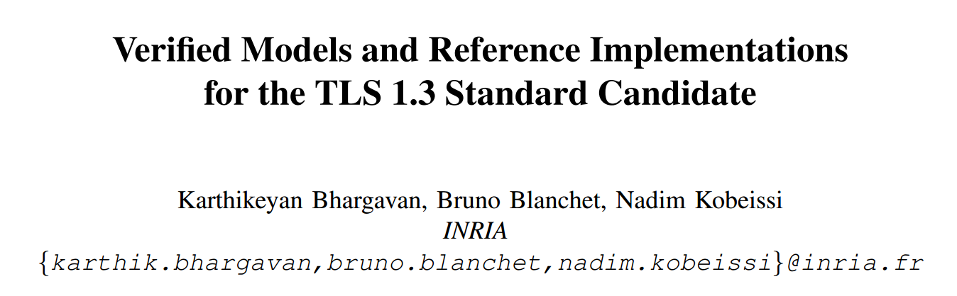
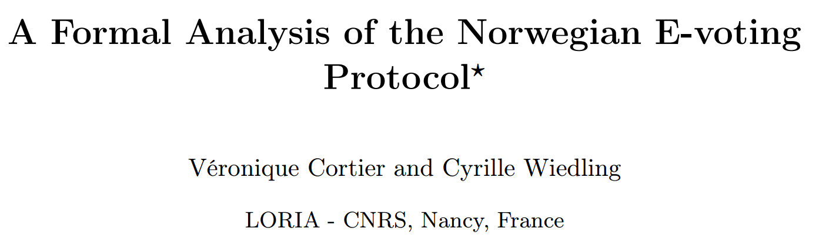
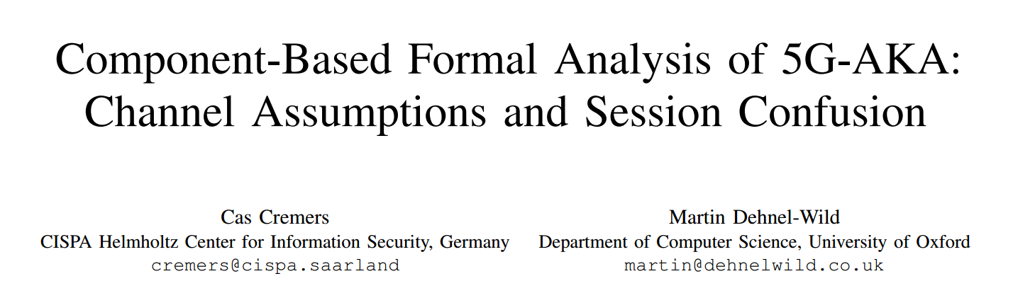
形式化分析技术的应用
Notes:
形式化分析技术在提出的30多年来，已经被应用在大量的协议分析中，除了常见的TLS协议、5G，还包括文件系统的协议验证以及医疗领域的协议验证。

Slide 25
讲座内容
安全协议分析概述
协议形式化分析流程
ProVerif工具实践分析
NDSS/TDSC论文介绍

Slide 26
安全协议分析的一般流程
安全协议文档
自然语言描述的安全协议内容
安全目标
形式化模型
数学语言描述的安全协议内容
协议流
形式化代码
代码语言描述的安全协议内容
安全假设
结论

Slide 27
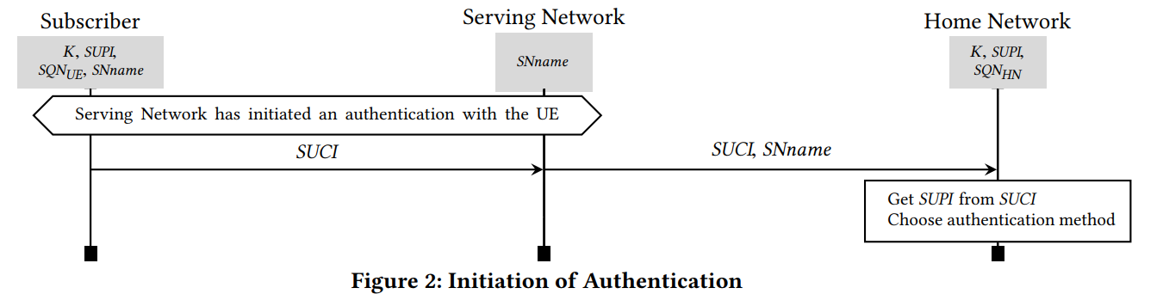
安全协议文档的梳理
协议信息流
安全协议文档
形式化模型
安全假设（攻击者能力）
形式化代码
显式指明的安全假设
隐式暗含的安全假设（根据固定的流程）
3. 安全目标
结论
文档指明的安全目标
隐式暗含的安全目标（凭借经验）

Slide 28
安全协议文档的梳理
协议信息流
安全协议文档
形式化模型
协议信息流应如上图所示，包括实体标识、实体预知知识、实体操作、实体间会话内容。
协议信息流的梳理只包括与安全相关的字段（例如A->B加密信息）
协议信息流的梳理只包括与安全相关的操作（例如A检查HASH）
形式化代码
结论

Slide 29
形式化模型的建立
协议信息流
安全协议文档
凭借经验对协议的实体进行必要的合并，拆分操作，并去除一些不作安全性分析、并显然与协议安全无关的字段以及操作。
安全假设（攻击者能力）（有固定的模型）
形式化模型
信道安全假设
实体安全假设（数据保护能力假设）
密码算法安全假设
形式化代码
3. 安全目标
机密性目标
隐私性
认证性目标
其它目标（如强机密性，不可链接性等高级目标）
结论

Slide 30
形式化模型的建立
协议信息流
安全协议文档
安全假设（攻击者能力）（有固定的模型）：需要用形式的语言描述
信道安全假设：网络协议的Delov-Yao模型，进程内部通信的半通信模型，或者是纯隐私信道。
实体安全假设（数据保护能力假设）：每个数据字段是否会因为除交互以外的方式泄露。
对于一个数据d，如果被多个实体包含，那么其泄露的原因可能有很多种，但是我们在形式化模型中只考虑是否会泄露，不考虑如何泄露。
密码算法安全假设：根据协议分析的目标，可以假定密码算法是完全安全的，也可以假定某些密码算法会遭受到已知的攻击。
形式化模型
形式化代码
结论
3. 安全目标

Slide 31
形式化模型的建立
协议信息流
安全协议文档
安全假设（攻击者能力）（有固定的模型）
3. 安全目标（凭借经验）：利用形式化的语言将所有梳理的安全目标进行分类描述。
形式化模型
基本目标：
机密性目标：定义字段满足机密性即可
认证性目标：根据lows的认证性分类，用形式的语言进行认证性目标描述
高级目标：
不可链接性
隐私性
形式化代码
结论

Slide 32
形式化编码
安全协议文档
形式化模型
协议信息流
对形式化的信息流进行应用pi演算的编码
形式化代码
安全假设（攻击者能力
对安全假设进行应用pi演算的编码
3. 安全目标
结论
对安全目标进行应用pi演算的编码

Slide 33
讲座内容
安全协议分析概述
协议形式化分析流程
ProVerif工具实践分析
NDSS/TDSC论文介绍

Slide 34
ProVerif
ProVerif工具由法国国家信息与自动化研究所的Bruno Blanchet在2001年提出，是一款基于定理证明的工具（https://prosecco.gforge.inria.fr/personal/bblanche/proverif/）。
优点：
可以证明协议的安全性
可以自动构建攻击路径
支持无限会话验证
用户友好，不需要构建复杂的引理
缺点：
不支持特定的数学操作，如XOR、CNTR
还是可能存在状态爆炸的问题

Slide 35
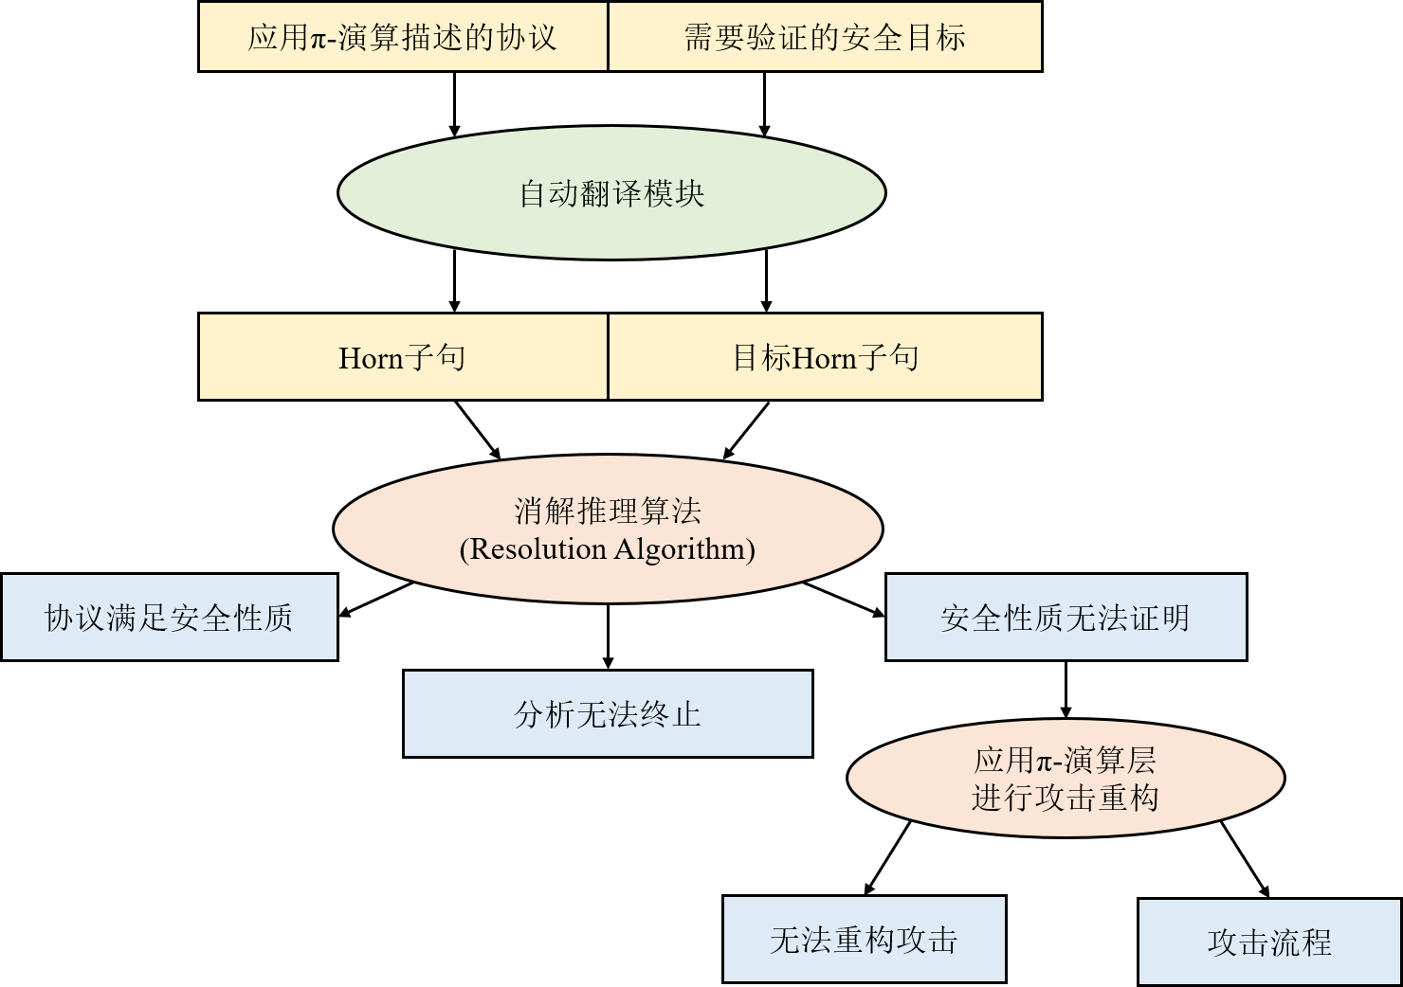
ProVerif的基本架构
应用π-演算（Applied π-calculus）：
一种通信描述语言，用于描述通信系统，作为ProVerif的编码输入语言。
Horn Clause子句：
来源于一阶谓词逻辑，是一种简洁的，易于推导的数理逻辑描述形式。
Prolog（逻辑编程语言）：
让自动化推理得以实现。
消解算法（Resolution Algorithm）：
缩减推理过程，使工具支持无线会话推理的关键算法。

Slide 36
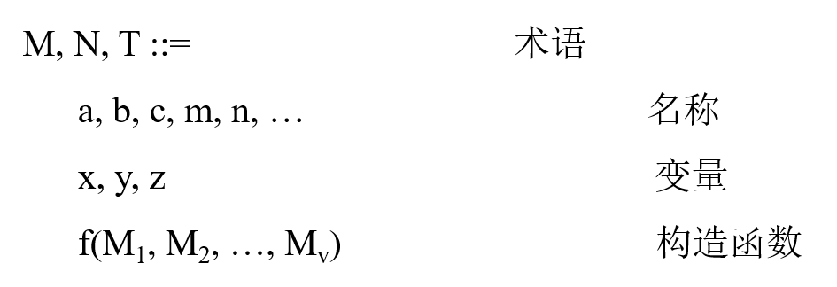
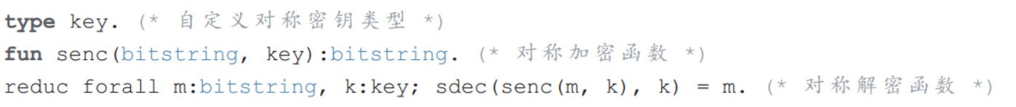
ProVerif的基本语法（应用π-演算）

Slide 37
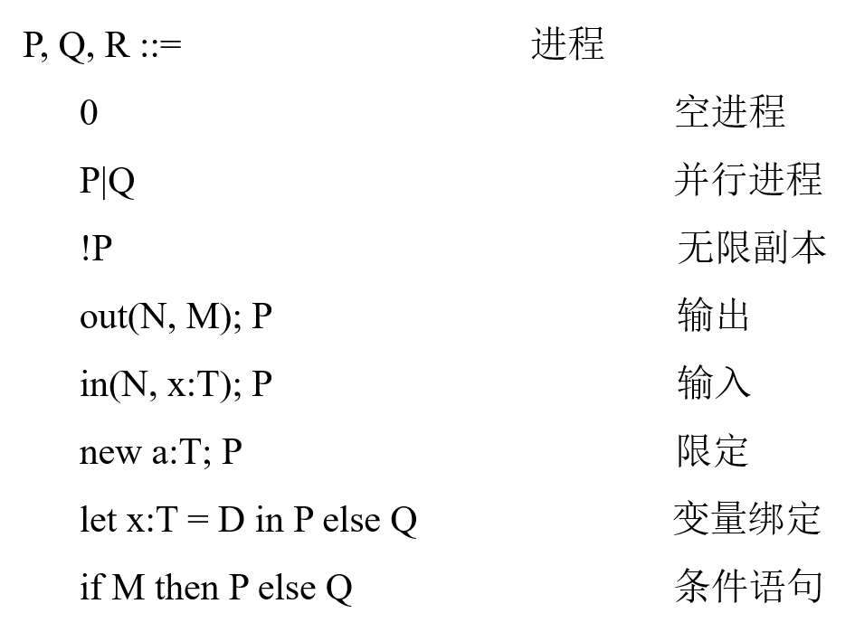
ProVerif的基本语法（应用π-演算）

Slide 38
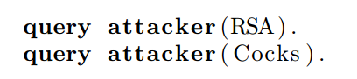
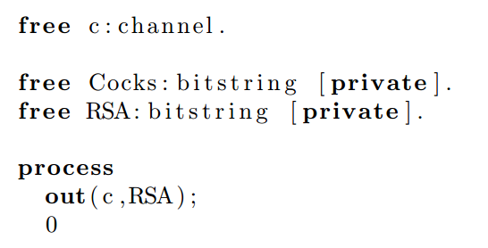
机密性代码示例

Slide 39
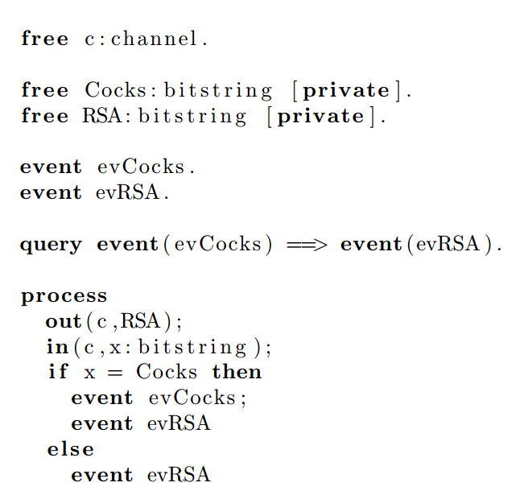
认证性代码示例

Slide 40
ProVerif的基本架构
应用π-演算（Applied π-calculus）：
一种通信描述语言，用于描述通信系统，作为ProVerif的编码输入语言。
Horn Clause子句：
来源于一阶谓词逻辑，是一种简洁的，易于推导的数理逻辑描述形式。
Prolog：
让自动化推理得以实现
消解算法（Resolution Algorithm）：
缩减推理过程，使工具支持无线会话推理的关键算法。

Slide 41
Applied π calculus
通信领域和计算机软件领域不同，其描述的是两个或多个实体之间的交互过程，所以要考虑特殊的描述方法---进程通信语言。
CSP
π-calculus
Applied π calculus

Slide 42
Applied π calculus
因为应用pi演算在通信进程以及安全协议的通信进程中有很大的优势和前景，所以ProVerif选择使用这个语言作为协议描述的输入语言。
CSP
π-calculus
Applied π calculus

Slide 43
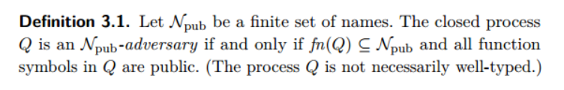
如何给安全数学化的定义？
应用pi演算可以十分简单地描述一个协议，并标明一个协议的运行状态，但ProVerif的目标是对协议安全性给予证明，首先的问题是，什么是安全状态？
安全假设的数学定义（包括攻击者模型的定义）
协议交互的数学定义
攻击者自身的数学定义
安全目标的数学定义

Slide 44
如何给安全数学化的定义？
应用pi演算可以十分简单地描述一个协议，并标明一个协议的运行状态，但ProVerif的目标是对协议安全性给予证明，首先的问题是，什么是安全状态？
安全假设的数学定义（包括攻击者模型的定义）
协议交互的数学定义
攻击者自身的数学定义
安全目标的数学定义
如何能证明安全

Slide 45
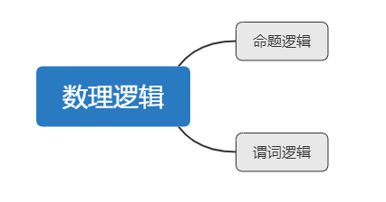
逻辑推理辅助安全证明
谓词逻辑就是加了“量词运用规则”的，细化的命题逻辑。
糖果都是甜的，橡皮糖是糖果，所以橡皮糖是甜的。
F(x)表示x是糖果，G(x)表示x是甜的
命题：糖果都是甜的：F(x)->G(x)

Slide 46
Horn字句解决谓词逻辑弊端
命题逻辑就是由一系列推导出一系列结果的逻辑推导过程。
也就是给定A1,A2,A3……来推导出B1,B2,B3这个过程。
但是命题逻辑对命题没有限制，所以以下的命题是允许的：
B1,B2,B3,B4 :- A1,A2,A3,A4
这导致命题逻辑有显而易见的缺陷，无穷无尽越来越多，无限复杂。
Horn子句增加了命题的限制，即结论只能有一个
B :- A1,A2,A3,A4
这让逻辑推理的表达和描述变得更加清楚，并被广泛应用

Slide 47
Horn逻辑推理练习
条件A + 条件B -> 结论X
条件A + 条件C -> 结论Y
条件D + 条件E -> 结论C
条件D + 条件F -> 结论B
问：
已知条件A、D、E，可以推出什么结论？
Prolog是一种逻辑编程语言，它的输入为Horn子句形式的逻辑命题，并根据需求给出逻辑推理的答案。

Slide 48
Horn逻辑推理练习
给定安全目标的定义，有了Horn子句推理的方法，借助Prolog语言实现自动化推理，这就是ProVerif工具最初的方向。
但这里面存在几个问题：
1. 数学化的定义以及形式化的安全协议如何转换成Horn子句？
2. Horn子句不是万能的，他能极大地简化推理过程，减少状态爆炸，但仍然可能存在推理循环等问题，而作为定理证明工具，如果卡在逻辑推理阶段，就无法证明成功。
3. 如果Horn子句推理失败，能否根据Horn子句的推理过程重构攻击过程？
这三个要点构成了ProVerif的主要贡献
Applied π calculus --> Horn Clause
Resolution Algorithm
Attack Reconstruction

Slide 49
ProVerif细节原理
不通过
Type-System
（语法检查）
协议流程
协议子句翻译规则
协议子句集合
密码算法
预定义攻击子句翻译规则
攻击者子句集合
公有数据
安全目标子句翻译规则
初始子句集合
安全目标
π-calculus
翻译规则
Resolution
消解算法
分析无法终止
非形式语义
形式语义
无结果
目标子句
完整的子句集合
重构攻击
Reduction
根据树约简
derivation tree
有限推导树
Derivation
Horn子句推导
是否包含？
包含
协议安全性不满足
不包含
π演算层
Horn子句层

Slide 50
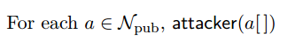
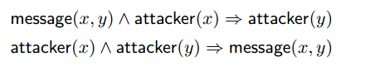
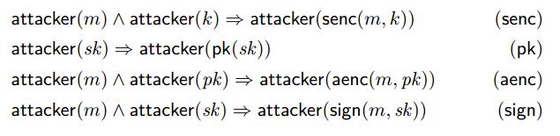
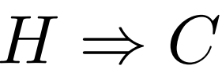
预定义的子句规则
1. 攻击者子句翻译规则
攻击者知道任何公共数据
攻击者知道任何公共信道上的数据
攻击者可以给公共信道上发送数据
攻击者可以在知道参数后使用函数

Slide 51
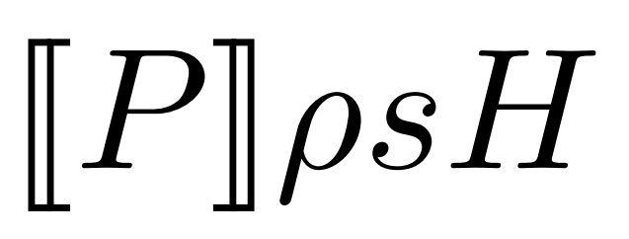
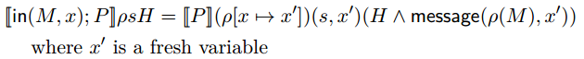
预定义的子句规则
2. 协议子句翻译规则
π演算的进程描述
当前的假设H
变量代替的方法
如a->a[i]
当前的会话标识和输入的变量

Slide 52
预定义的子句规则
3. 安全目标子句翻译规则
Query attacker(s)
Query event(A) ==> event(B) → attacker(s)

Slide 53
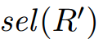
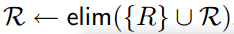
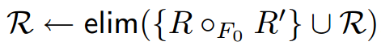
消解算法
子句1
子句2
子句3
子句4
子句5
…
…
…
…
…
(完整字句集合 R)
子句1
子句2
子句3
子句4
…
…
…
…
(初始字句集合 R)
子句1
子句2
…
…
…
(字句集合 R)
选取两个子句
搜索机密性

Slide 54
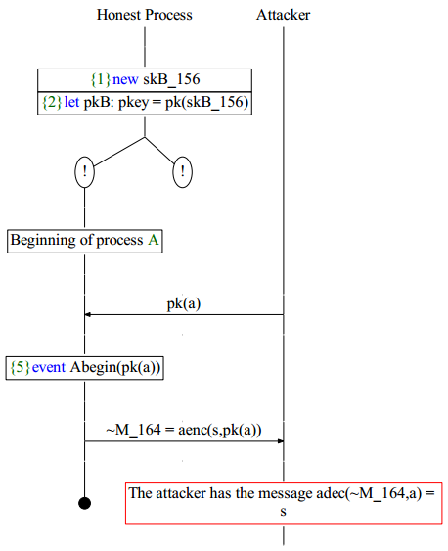
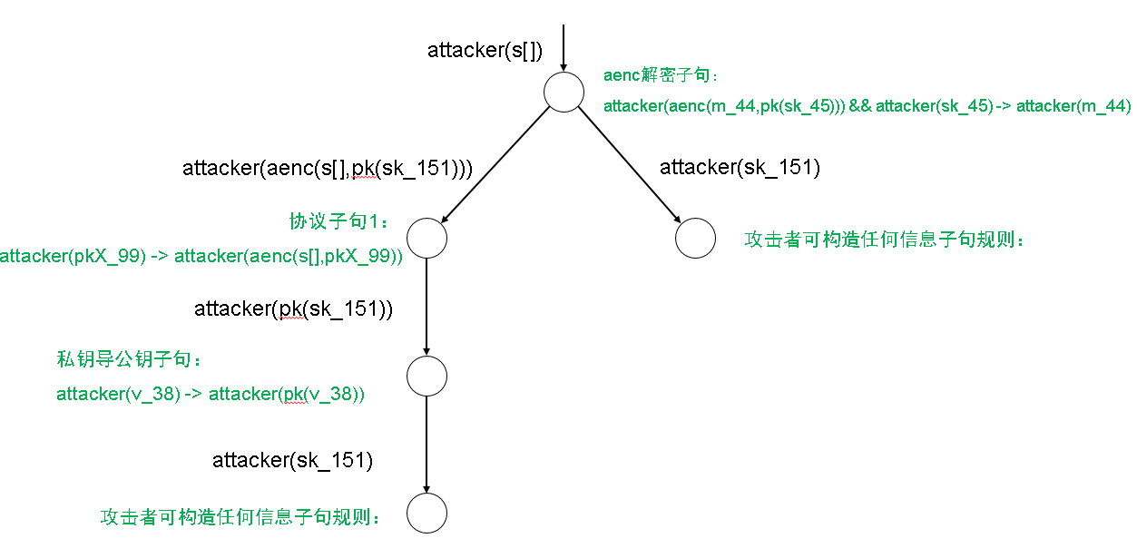
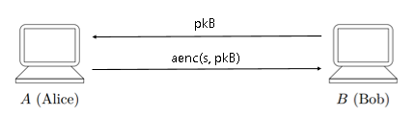
还原过程（Reduction）

Slide 55
讲座内容
安全协议分析概述
协议形式化分析流程
ProVerif工具实践分析
NDSS/TDSC论文介绍

Slide 56
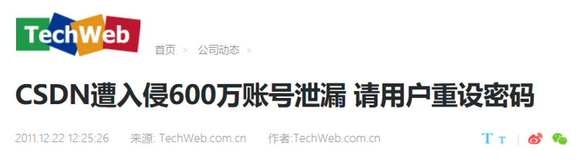
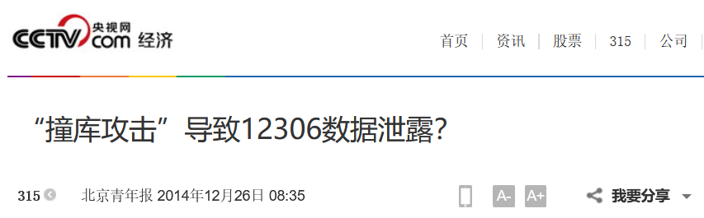



FIDO联盟：文本密码已经过时
2011
2014
2016
2018
2020
Notes:
讨论完形式化分析技术，我们来说说FIDO UAF协议的背景。
我们都知道，基于文本的密码现在仍旧是最普遍的身份验证方式，但是其存在诸多安全缺陷，并且成为黑客主要的攻击对象之一。
每年都有上亿的密码被攻破，导致许多用户的账户陷入危险。

Slide 57


Fast Identity Online (FIDO)
Notes:
为了提高身份验证的安全性，近20年来出现了很多有效的方法。
其中，快速线上身份认证，也就是FIDO联盟获得了广泛的关注。
截至2021年2月，超过250家公司成为FIDO联盟的成员，市场上有超过700种经过FIDO认证的产品。

Slide 58





Universal Authentication Framework (UAF)
Notes:
FIDO包括两种主要的认证协议，一个叫做双因子认证协议，它除了密码之外，提供了第二因子认证方式，比如我们有时会用到的U盾。
还有一种叫做通用认证框架，也就是本篇论文关心的UAF协议。
UAF协议希望借助生物因子技术，取代传统的密码登录方式。
使用UAF协议后，用户只需要验证指纹，就可以登录到依赖方。
目前，PayPal、facebook，亚马逊等多个APP都支持UAF协议进行登录。
包括我们现在手中的大多数手机也包含FIDO组件，支持UAF协议验证。

Slide 59




Universal Authentication Framework (UAF)
认证器注册阶段
用户许可
密钥生成
发送 pk_{AU}
生成用户认证签名密钥对
（sk_{AU} , pk_{AU}）
注册成功
例如：银行网站
注册开始
认证器本地记录指纹
Notes:
UAF协议分为注册和认证两个步骤。
在注册阶段，用户首先使用传统的密码方式登录到依赖方，例如银行网站。
用户的设备中包含一个可信的认证器，它能够记录用户的指纹，并生成专属于用户账户的认证签名密钥，认证器会使用内置的鉴证密钥签名生成的认证密钥的公钥部分，并发送给依赖方，依赖方会将该公钥与用户的账户进行关联，并与认证器建立信任关系。

Slide 60



Universal Authentication Framework (UAF)
登录/认证/交易确认过程
挑战
选择密钥
响应
用户本地验证指纹
解锁认证私钥 sk_{AU}
使用 sk_{AU} 签名挑战值
计算响应
尝试登录
验证签名，成功登录
Notes:
在随后的认证过程中，用户只需要在认证器上通过指纹验证自己的身份，随后认证器和依赖方会运行一个挑战-响应协议，通过注册阶段生成的认证签名私钥对响应签名，来验证自己的身份。

Slide 61
用户许可
密钥生成
发送 pk_{AU}
生成用户认证签名密钥对
（sk_{AU} , pk_{AU}）
注册成功
例如：银行网站
注册开始
认证器本地记录指纹
挑战
选择密钥
响应
用户本地验证指纹
解锁认证私钥 sk_{AU}
使用 sk_{AU} 签名挑战值
计算响应
尝试登录
验证签名，成功登录

Slide 62


UAF协议并不安全
Notes:
和其他安全协议一样，UAF协议也会遭受到攻击。
在现有的人工分析论文中，已经发现了一些UAF协议的漏洞和攻击方式。
但是这些分析缺乏系统性的、形式化的验证基础。
因此，我们采用形式化的分析方法对UAF协议进行分析。

Slide 63

形式化分析UAF的困难
500+页的标准文档
Notes:
然而，对UAF协议进行形式化分析是十分困难的。
首先，UAF协议的描述需要从19个文档的500页中进行提取。
很多安全假设和安全目标的表述并不清晰，需要花很多时间去整理并将他们提取出来。

Slide 64


形式化分析UAF的困难
存在不同类型的认证器
绑定认证器
（只能在单一设备上使用UAF认证）
漫游认证器
（可以在任何地点使用UAF认证）
Notes:
其次，虽然UAF协议只包括两个阶段，但是UAF协议中使用的不同类型的认证器会影响协议的具体操作，例如左图是绑定认证器，认证器是内置在设备中的。
右图是漫游认证器，他像令牌一样可以便携使用。
这两种认证器对应的协议流程不完全相同。

Slide 65


形式化分析UAF的困难
不同的应用场景（首次登录/交易确认）
登录系统
（不存在用户会话，首次认证身份）
递进式鉴别
（已经存在用户会话，并需要再次认证）
例如：交易确认
Notes:
此外，不同的认证场景协议的会话也不同，例如首次登录系统是一个协议版本；已经登录过，需要再次进行身份鉴别，比如交易确认时，协议又是另一个版本。

Slide 66

形式化分析UAF的困难
多实体交互
Notes:
另外，和很多常见的安全协议不同，为了实现UAF协议的目标，设备中需要增加额外的UAF实体，例如认证器、ASM以及UAF客户端等。
这增加了协议的复杂度。

Slide 67
形式化分析UAF的困难
协议运行环境 ≠ Dolev-Yao模型
Dolev-Yao攻击者模型：
窃听、拦截消息
存储、转发消息
主动构造并发送消息
假冒合法主体
安全协议
安全协议
安全协议
Notes:
最后，一个很重要的地方在于，UAF协议的运行环境不同于传统的协议，它并不符合DY模型。
一般的安全协议常用在公共网络，这时我们假设攻击者能。。。。。。。

Slide 68
形式化分析UAF的困难
协议运行环境 ≠ Dolev-Yao模型
硬件设备/可信执行环境/用户层软件
应该分析什么场景
系统级服务/用户层软件
系统级服务/用户层软件
用户层软件
Notes:
而我们知道UAF协议中，客户端和服务器之间的通信由TLS协议保护，其他实体间的交互都在设备内部，在一定程度上受到操作系统的保护。
这就时建模变得十分困难，因为我们无法确定运行环境能够提供什么样的保护。
例如，UAF协议中的用户代理一般是用户层的软件，UAF客户端一般是用户层软件或系统服务，ASM也可能是用户层软件或系统服务，而认证器可能是硬件，也可能是运行在可信执行环境下的软件，也可能只是一个用户层的软件。
运行环境对于这些不同层级的软件能够提供什么样的保护并不确定，就引发了一个问题，到底应该分析什么样的场景。

Slide 69
最小化安全假设算法
寻找使协议满足安全目标的最小条件
是否安全
什么场景下安全
Notes:
所以，为了能够对协议进行分析，我们把目光从协议是否安全，转变为协议在什么场景下安全。
这也就引出了最小化安全假设的算法。
这种算法不去分析协议在某一特定场景下是否安全，而是去寻找使协议满足安全目标的最小条件，也就是说，在什么前提条件下，协议就一定能满足安全目标。

Slide 70
最小化安全假设算法
寻找使协议满足安全目标的最小条件
可能发生变化的安全假设：
假设认证签名私钥 sk_{AU} 没有泄露
假设用户名 Uname 没有泄露
假设设备中不存在恶意的认证器
假设设备中不存在恶意的ASM
假设设备中不存在恶意的UAF客户端
假设设备中不存在恶意的依赖方
…. （n个安全假设）
应用场景：
①
②
① ②
① ② ③
② ③ ⑤ ⑥
① ② ③ ④ ⑤ ⑥
… （n!个场景）
全组合
Notes:
为了寻找最小化安全假设，我们选取了一系列可能发生变化的安全假设，例如，认证私钥未丢失，就是一条可能发生的安全，再比如，设备中不存在恶意的认证器，也是一条安全假设。
。。。

Slide 71

形式化分析过程
协议流程
安全目标
安全假设
形式化翻译
形式化建模
UAF标准
19个文档，500+页
ProVerif形式化模型
扩展的应用π-演算描述
精确/形式化的描述
UAFVerif
ProVerif
最小化安全假设
ProVerif形式化模型
400,000+应用场景
修改模型
Notes:
我们的形式分析过程主要包含形式化翻译、形式化建模、以及修改模型，寻找最小化安全假设几个步骤。
首先，我们需要将自然语言描述下的UAF协议翻译为精确的、形式化的描述。
其次，我们利用ProVerif支持的应用pi演算，将形式化描述转换为ProVerif模型。
该模型就可以被直接导入到工具中进行分析。
但是，为了寻找协议的最小化安全假设，我们开发了UAFVerif工具，它以ProVerif工具为后端，能够自动修改已经建立好的模型，使其能够遍历UAF可能运行在的三十多万个应用场景，并自动导入到ProVerif中，进行记录，并选取最小化假设。

Slide 72
形式化描述：安全目标与安全假设
安全目标：
机密性目标（confidentiality）：私钥skAU的机密性、交易文本Tr的机密性、计数器的机密性
认证性目标（Authentication）：参考Lowe提出的认证性分类标准，如单射协议、非单射协议等
隐私性目标（Privacy）：不可链接性（相互勾结的依赖方无法将会话关联到同一用户）
密码算法的安全假设：假设密码算法是安全的黑盒
数据保护能力的安全假设
攻击者已知协议中的身份标识（如 Uname, AppID, AAID）和公钥（如 pk_{AU}）
攻击者可能已知私钥或其他机密字段（如 sk_{AU}, CNTR）
攻击者已知不同的机密字段构成可变的安全假设，用于分析最小化安全假设
信道与实体的安全假设 ≠ Dolev-Yao模型
设备内部的信道不同于公开的网络信道
Notes:
首先是形式化描述部分。
我们将UAF协议的安全目标拆分为三类，分别是机密性目标、认证性目标和隐私性目标。
私钥、交易信息等应当保证机密性。
在认证性方面，我们参考了Lowe提出的认证性分类标准，他可以将认证性目标分类、分级地用精确的语言进行描述，这些描述可以直接构成ProVerif模型下的安全目标。
在隐私性方面，我们对不可链接性进行了描述，及两个恶意的依赖方，无法通过相互勾结来将会话关联到同一用户。
在密码算法方面，我们假设密码算法都是安全的。
在数据保护能力方面，我们首先规定，身份标识等信息攻击者是已知的。
私钥等其他重要的字段，攻击者是可能知道的，之所以说是可能知道，是因为攻击者已知的不同的字段，都能对应到一种特定的应用场景，通过最小化假设分析，就可以知道，哪些重要的字段是一定不能泄露给攻击者的。
在信道与实体方面，正如前面所说，是不满足DY模型的。
为此我们提出了一种设备内部的通信信道模型。

Slide 73
形式化描述：安全假设
设备内部的通信信道模型
假设设备环境能够保证诚实实体之间的通信信道是安全的，攻击者无法拦截或发送信息
攻击者可能可以作为合法实体参与协议并与诚实实体通信
以恶意UAF客户端为例，有4种可能的情况：
Notes:
在这种模型下，我们假设操作系统能够保证诚实实体之间已经建立起的信道是安全的，攻击者不能拦截这些信道上的消息。
但是，因为用户可能下载恶意软件，攻击者仍然可能可以作为合法实体参与协议，并与诚实实体通信。
这里还要用可能，仍然是因为存在多种应用场景，以UAF客户端为例，就有4中可能的情况。

Slide 74
形式化描述：安全假设
设备内部的通信信道模型
假设设备环境能够保证诚实实体之间的通信信道是安全的，攻击者无法拦截或发送信息
攻击者可能可以作为合法实体参与协议并与诚实实体通信
1. 恶意实体可以伪造UAF客户端同时和诚实的用户代理以及诚实的ASM通信
恶意实体
Notes:
第一种情况，恶意的实体可以扮演UAF客户端，同时和ASM以及用户代理通信。

Slide 75

形式化描述：安全假设
设备内部的通信信道模型
假设设备环境能够保证诚实实体之间的通信信道是安全的，攻击者无法拦截或发送信息
攻击者可能可以作为合法实体参与协议并与诚实实体通信
2. 恶意实体可以伪造UAF客户端和诚实用户代理通信，但无法和诚实的ASM进行通信
恶意实体
Notes:
第二种情况，恶意实体只能与用户代理通信，不能与UAF客户端通信。

Slide 76
形式化描述：安全假设
设备内部的通信信道模型
假设设备环境能够保证诚实实体之间的通信信道是安全的，攻击者无法拦截或发送信息
攻击者可能可以作为合法实体参与协议并与诚实实体通信
3. 恶意实体可以伪造UAF客户端和诚实的ASM通信，但无法和诚实的用户代理进行通信
恶意实体
Notes:
第三种情况，只能与ASM通信

Slide 77
形式化描述：安全假设
设备内部的通信信道模型
假设设备环境能够保证诚实实体之间的通信信道是安全的，攻击者无法拦截或发送信息
攻击者可能可以作为合法实体参与协议并与诚实实体通信
4. 恶意实体既无法伪造UAF客户端与诚实的ASM通信，也无法和诚实的用户代理通信
恶意实体
Notes:
第四种情况，攻击者无法作为UAF客户端与ASM或者用户代理通信。
除了这个例子外，每个实体都对应着这样的四种可能，组合起来就有成千上万种应用场景了。

Slide 78
形式化模型
协议流程 ~900LoC
支持无限数量并行运行的实体 + 无限数量的协议会话
支持不同的应用场景
安全假设和安全目标
对设备内部进程通信存在恶意实体的场景建模（获得ProVerif开发者Bruno Blanchet教授认可）
发现ProVerif 2.00及以下版本的漏洞，并提出了一种解决方案（通知开发者并促进了ProVerif 2.01版本的更新）
使用观测等价性（observational equivalence）建模不可链接性（unlinkability）
UAFVerif ~1000LoC
自动生成并分析400,000+个不同安全假设下的应用场景
自动验证满足安全目标的最小化安全假设
分析需80+小时
Notes:
完成对UAF协议的形式化描述后，就要建立ProVerif形式化模型。
协议的流程需要900行的ProVerif代码，它可以测试无限数量的协议会话和无限数量的实体并行运行，并支持不同的应用场景分析。
我们成功对刚刚提到的设备内部通信信道进行建模，该方法得到了ProVerif工具开发者的认可。
此外，我们还发现ProVerif 2.00版本以下在我们建立的模型下，分析认证性的一个漏洞，并提出了一种解决方案，这个漏洞我们也通知了Blanchet教授，并促进了ProVerif新版本的更新。
我们还成功使用观测等价性建模了不可链接性，并进行验证。
为了分析协议的最小化安全假设，我们开发了UAFVerif工具，他可以自动生成并验证40多万个不同安全假设下的应用场景，通过从最弱的安全假设，到最强的安全假设，它可以自动识别最小化安全假设。

Slide 79

最小化假设结论示例
UAF协议在注册阶段实现机密性和认证性目标的最小化假设
注册 | 类型 | 1st bound | 2nd bound | 1st roaming | 2nd roaming
机密性 | K_{w} | √
 | sk_{AT} | √
 | sk_{AU} | $¬$ k_{w} $∪$ $¬$ M[A] |  | √ | $¬$ k_{w}
 | ak | $¬$ tok $∩$ $¬$ A[M] |  | ×
 | CNTR | $¬$ C[M]$∩¬$ M[A]
认证性 |  | $¬$ C[U]$∩¬$ M[C] $∩¬$ A[M]
UAF协议在注册阶段实现机密性和认证性目标的最小化假设
Notes:
我们通过如图所示的表格来展示分析结果。
例如，在使用第一因子绑定认证器时，为了实现字段ak的机密性，最小化安全假设是token的值保证是机密的，并且环境中不存在恶意的认证器。
再比如，要保证skAU的机密性，最小化的安全假设有两个，要么保证认证器内部加密密钥kw是机密的，要么保证环境中没有恶意的ASM。

Slide 80


发现
KHAccesstoken 机制是无效的
攻击者可以很容易地计算出token的值并伪造ASM与认证器进行通信
攻击者可以通过拦截明文发送的token并伪造ASM与认证器进行通信
注册阶段比认证阶段更容易受到攻击
超过100,000个认证器可以共享相同的鉴证密钥和认证器ID
依赖方信任任何合法的认证器，即便是攻击者的认证器
UAF协议满足不可链接性
任何相互勾结的恶意依赖方无法将会话与用户关联
UAF协议能够抵御钓鱼攻击
认证过程中，恶意的依赖方（如钓鱼网站）无法通过诚实依赖方的检测
认证过程中，恶意的用户代理（如恶意的浏览器）无法通过诚实依赖方的检测
Notes:
基于最小化安全假设的结论，我们总结了一些发现。
当我们假设环境中存在恶意实体时，协议无法实现部分字段的机密性，并且也无法满足部分认证性目标。
例如，KHAccesstoken机制用于认证器验证ASM是否合法，但我们实际发现这一机制并不能达到这一目标，因为攻击者可以很容易地计算这个token的值并实现伪造ASM的目标。
此外，我们发现注册阶段比认证阶段更容易受到攻击，攻击者可以把攻击者放在注册阶段，从而控制用户的账户。
好消息是，UAF协议满足不可链接性，即使依赖方相互勾结，他们也无法确定是否有同一个用户会同时登录两个不同的依赖方。
并且UAF协议能够在认证阶段抵御钓鱼攻击，这比文本密码的安全性高多了。

Slide 81
攻击
发现4种类型的攻击（涵盖了先前发现的攻击，并包含新的攻击） ：
认证器重绑定攻击：在注册阶段将用户的账户绑定在攻击者的认证器上，并仿冒用户
平行会话攻击：在认证阶段使用用户的认证器为攻击者的认证挑战进行签名，并仿冒用户
隐私揭露攻击：通过破坏 CNTR 和 Tr 字段跟踪用户认证次数、交易等隐私行为
拒绝服务攻击：使 CNTR 失序并阻止用户登录
在两个流行的APP上实施认证器重绑定攻击：
从1856个支付相关的APP中找到42个使用UAF协议的APP
其中8个APP使用硬件认证器部署方案（如：移动和包）
其中34个APP使用软件认证器部署方案（如：京东金融）
成功在移动和包和京东金融上部署攻击（获得1个CNNVD中危漏洞 CNNVD-202005-1219）
Notes:
根据最小化安全假设结论，我们提取中四大类的攻击，这些攻击涵盖了先前发现的攻击，也包含新的攻击。
他们分别是认证器重绑定攻击、、、、
我们从1856个支付相关的APP中找到了42个使用UAF协议的APP，并将其划分为两类，以移动和包代表的硬件认证器部署方案，以及以京东金融代表的软件部署方案。
我们在这两个APP上都成功部署了攻击，其中一个获得了CNNVD中危漏洞。

Slide 82
攻击
认证器重绑定攻击原理
攻击者设备
用户设备
依赖方
用户代理
TLS
Web/UAF服务器
攻击者代理
恶意
UAF客户端
UAF客户端
ASM
恶意
ASM
ASM
认证器
恶意
认证器
认证器
诚实实体间的通信
恶意实体参与的通信
Notes:
认证器重绑定攻击是在注册阶段实施的，攻击者通过这个攻击可以将用户的账户绑定到攻击者的认证器上。
想要实施这个攻击，用户需要下载一个恶意的UAF客户端、ASM或认证器。
如图表示在恶意软件为UAF客户端时的重绑定攻击。
当用户注册时，因为设备中有两个UAF客户端，用户或用户代理可能选择恶意的UAF客户端进行操作，它会将注册请求拦截，并转发到攻击者的设备上。
攻击者在攻击者设备上记录指纹，并用攻击者的认证器完成生成密钥等操作，然后将消息转发会用户设备。
这就实现了用户账户的重绑定。
这是实际验证过程中，触发UAF注册时的用户选择界面，可以看出，用户根本无法看出哪一个是正常的UAF客户端，而右边其实是攻击者的恶意软件，一旦选择，攻击者就能控制用户的账户。

Slide 83

攻击
认证器重绑定攻击原理
恶意的UAF客户端
Notes:
认证器重绑定攻击是在注册阶段实施的，攻击者通过这个攻击可以将用户的账户绑定到攻击者的认证器上。
想要实施这个攻击，用户需要下载一个恶意的UAF客户端、ASM或认证器。
如图表示在恶意软件为UAF客户端时的重绑定攻击。
当用户注册时，因为设备中有两个UAF客户端，用户或用户代理可能选择恶意的UAF客户端进行操作，它会将注册请求拦截，并转发到攻击者的设备上。
攻击者在攻击者设备上记录指纹，并用攻击者的认证器完成生成密钥等操作，然后将消息转发会用户设备。
这就实现了用户账户的重绑定。
这是实际验证过程中，触发UAF注册时的用户选择界面，可以看出，用户根本无法看出哪一个是正常的UAF客户端，而右边其实是攻击者的恶意软件，一旦选择，攻击者就能控制用户的账户。

Slide 84


UAFVerif: https://github.com/CactiLab/UAFVerif

